Slide 2
Meet The Team
“
01
Nicolas Satria Hidayat
02
Diar Ulfah Hassanah
03
Dwika Siswananda
Fairuz Zahirah Firdaus
04
05
I Putu Pandio
06
Pradipta Larasati
07
Rhava Kurnia H

Slide 3
Sekilas Indocement
“Tidak ada yang namanya parkir gratis”
Pada bulan April 1992 dikeluarkan izin prinsip dari Badan Koordinasi Penanaman Modal (BKPM) mengenai pendirian pabrik semen dengan kapasitas 1,5 juta ton per tahun kepada PT.Kodeco Cement Indonesia di Kabupaten Kotabaru. Pada tahun 1993 dilakukan studi kelayakan pertama oleh Nihon Cement di lokasi yang direncanakan, dan disarankan untuk menambah kapasitas menjadi 2,45 juta ton per tahun. Tahun 1994 dilakukan studi kelayakan yang kedua oleh Tong Yang Cement. Pada tanggal 1 Maret 1994 ditandatangani nota kesepakatan Memorandum of Understanding (MoU) antara PT.Kodeco dengan PT.Indocement Tunggal Prakarsa, Tbk. Sebagai tindak lanjut MoU, maka pada tanggal 19 April 1995 di tanda tangani perjanjian Joint Venture (Joint Venture Agreement) dengan nama PT.Indo Kodeco Cement (PT.IKC) serta disetujuinya penambahan kapasitas dari 1,5 juta ton per tahun menjadi 2,45 juta ton per tahun oleh BKPM pada tanggal 29 Mei 1995.

Slide 4
VISI
Indocement
Menjadi produsen semen terkemuka di Indonesia dan pemimpin di pasar beton siap-pakai (RMC) di Pulau Jawa yang terdepan dalam mutu, serta mampu memenuhi kebutuhan agregat dan pasir untuk bisnis RMC secara mandiri.

Slide 5
Vission Statement Components

Slide 6
MISI
Indocement
Berkecimpung dalam bisnis penyediaan semen dan bahan bangunan berkualitas dengan harga kompetitif dan tetap memerhatikan pembangunan berkelanjutan.

Slide 7
Mission Statement Components

Slide 8
EXTERNAL ENVIRONMENT ANALYSIS
Macro Environment
Industry Environment
Operating Environment
Economic
Social.
Political
Technological
Ecological
Entry Barriers
Supplier Power
Substitute
Competitive Rivalry
Competitor
Creditor
Customers
Labor
Supplier

Slide 9
ECONOMIC
Proyeksi pertumbuhan PDB Indonesia tahun 2016 pada angka 5%. Kondisi ini disebabkan belum pulihnya perekonomian global dan masih rendahnya harga komoditas energi. Hal ini menyebabkan daya beli masyarakat melemah sehingga konsumsi semen domestik tidak bertumbuh. Selain itu, investasi sektor swasta tertahan dan penundaan proyek-proyek infrastruktur menyebabkan berkurangnya volume penjualan.
POLITICAL
Pemerintah secara agresif berusaha untuk membenahi lingkungan bisnis dan investasi dengan memberikan kelonggaran peraturan dan menawarkan insentif pajak. Proyek infrastruktur Pemerintah dilanjutkan dengan pembangunan maupun perbaikan jalan, bandara, bendungan dan pelabuhan. Hal ini tentu terjadi peningkatan kebutuhan semen, dan meningkatkan penjualan pasar semen Indonesia.
SOCIAL
Komitmen Indocement terhadap pemangku kepentingan (khususnya masyarakat tertulis dalam kebijakan perusahaan “Senantiasa berupaya meningkatkan program untuk menciptkan hubungan kerjasama yang harmonis dengan lingkungan sekitar. Kunci utama adalah turut melibatkan masyarakat, serta memberikan program dan kegiatan seperti pembinaan UMKM, pembinaan Unit Pengelola Kebersihan (UPK) sehingga masyarakat turut peduli pada pengelolaan sampah.
TECHNOLOGICAL
Pabrik semen sudah menggunakan teknologi pembuatan semen yang mutakhir dimana emisi debu dan air sudah bisa dikontrol sesuai dengan peraturan yang ada, penggunaan tenaga listrik dan bahan bakar yang cukup efisien bahkan di beberapa pabrik telah memanfaatkan limbah untuk melindungi lingkungan dan mendukung program pemerintah untuk mengurangi emisi gas rumah kaca.

Slide 10
ECOLOGICAL
Indocement mempunyai perhatian besar pada tambang dan terlibat dalam kontes dwi tahunan internasional ilmiah dan pendidikan, yaitu Quarry Life, yang pertama kali diperkenalkan oleh HeidelbergCement pada 2012. Para peneliti, mahasiswa dan sarjana diundang untuk melakukan proyek penelitian di lokasi pertambangan milik HeidelbergCement di seluruh dunia. Quarry Life memberikan kesempatan unik untuk menambah nilai nyata dan pendidikan ekologi untuk lingkungan pertambangan.

Slide 11
INDUSTRY ENVIRONMENT
Entry Barriers | Pada tahun 2016 terjadi peningkatan pemain baru di pasar semen Indonesia. Jumlah pemain baru meningkat dari tahun sebelumnya, sebesar 9 produsen semen dengan 9 merek menjadi 15 produsen semen dengan 19 merek. Walaupun ada pemain baru, “Tiga Besar” pemain lama termasuk Indocement masih tetap mendominasi.
Supplier Power | Untuk memastikan pasokan bahan baku (batu kapur, tanah liat, trass dan agregat) secara konsisten, Perseroan telah mengakuisisi tambang-tambang di lokasi strategis dan bekerjasama dengan pemasok melalui kontrak jangka panjang. Kerjasama dengan pemasok dilengkapi dengan Kode Etik HeidelbergCement yang berlaku secara global, guna menekan kerjasama yang erat dan produktif dengan pemasok.
Subtitute | -
Competitive Rivalry | Indocement memiliki keunggulan yang diperoleh dari sumber daya yang dimiliki. Indocement membuka kesempatan kerja terutama bagi masyarakat lokal, serta bersungguh-sungguh dalam pelestarian lingkungan hidup dan keanekaragaman hayati. Sebagian besar program tanggung jawab sosial merupakan program pengembahangan berkelanjutan. Keberadaan program-program yang memperhatikan profit, people, planet, dan product (4P) ini menjadi pembeda yang dimiliki Indocement. Perbedaan lainnya adalah keberadaan Plant 14, yaitu pabrik baru di Kompleks Pabrik Citeureup yng merupakan salah satu lini produksi terefisiensi di Indonesia dengan teknologi terkini, sistem emisi tercanggih serta fasilitas produksi ramah lingkungan. dalam situasi ekonomi dimana terjadi pelemahan daya beli, Indocement menawarkan semen bermutu dengan harga yang lebih terjangkau, yaitu meluncurkan produk semen baru dengan nama Semen Rajawali.

Slide 12
OPERATING
ENVIRONMENT
Competitor | Sebagai perusahaan industri semen terkemuka di Indonesia, Indocement pernah menjadi market leader yang menguasai lebih dari 30% pasar semen nasional. Namun, PT Holcim Indonesia, salah satu Kompetitor yang cukup agresif melakukan penetrasi pasar sehingga mampu meraih market share hingga setengah dari Indocement. Dilihat dari penjulan tahun 2016, penjualan PT Holcim Indonesia melebihi penjualan Indocement. Adapun competitor lainnya adalah PT Semen Gresik, PT Semen Padang, PT Semen Tonasa, dan PT Semen Bosowa.
Creditor | -
Customers | Pangsa pasar PT Indocement Tunggal Prakasa di seluruh Indonesia mencapai 26%, didominasi oleh Jawa sebesar 72%. Perusahaan fokus penjualan pada pasar yang lebih dekat dengan pabrik dan terminal (Jawa, Sumatera Selatan, dan Kalimantan). Untuk menjaga loyalitas dan wujud tanggung jawab terhadap konsumen, Indocement menyediakan layanan pengaduan (call center, email, website), pelayanan pelanggan, survei tingkat kepuasan, serta komitmen terhadap mutu.
Labor | Indocement memperkerjakan karyawan dengan jumlah keseluruhan sebanyak 6.579 orang, yang dipilih secara selektif melalui berbagai rangkaian rekrutasi. Guna meningkatkan produktivitas, perusahaan memberikan pengembangan dan pelatihan secara berkala, serta memenuhi hak yang dimiliki oleh pekerja, seperti gaji, tunjangan, bonus, tunjangan kesehatan, dll. Indocement terbukti telah menjalin hubungan kerja yang kondusif tercermin dari Perjanjian Kerja Bersama (PKB) antara manajemen perseroan dengan serikat pekerja.
Supplier

Slide 13
INTERNAL ENVIRONMENT ANALYSIS
Marketing
Human Resource
Finance & Accopunting
Reseacrh & Development
Operation
Quality
Struktur Organisasi

Slide 14
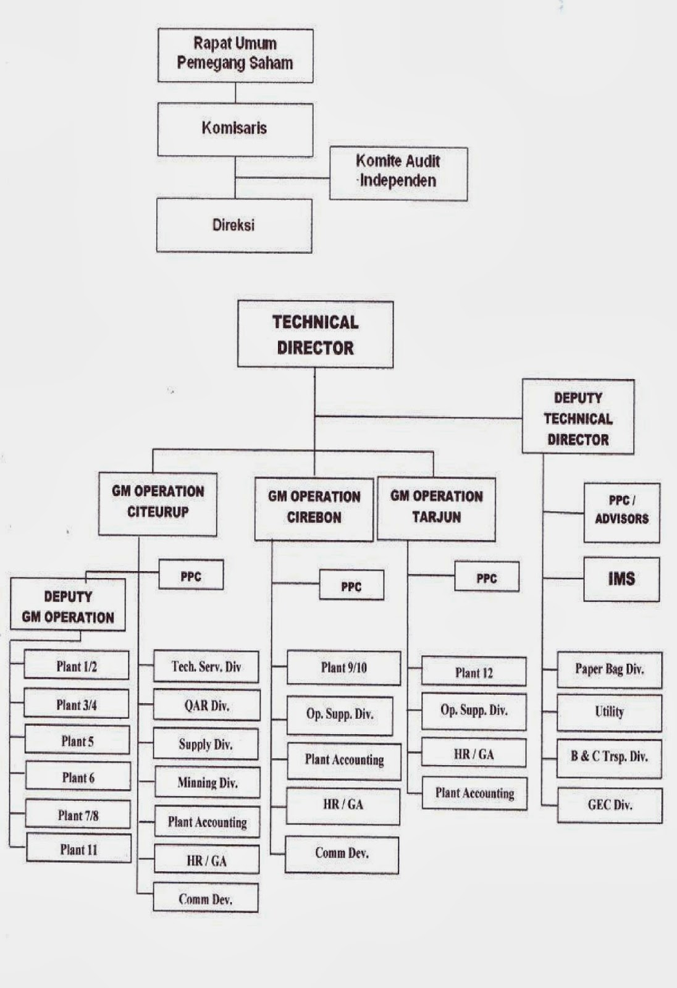

Slide 15
MATRIKS IFAS PT INDOCEMENT TUNGGAL PRAKARSA (Internal Factor Analysis Strategy)
“YOU THINK BIG AND YOU GET BIG”
Kekuatan
No | Internal Factor Analysis Strategy | Bobot | Rating | Skor
1 | Sumber Daya Manusia yang banyak dan berkompeten | 0,09 | 3 | 0,27
2 | Brand Image perusahaan yang kuat | 0,20 | 4 | 0,80
3 | Rasio Finansial | 0,10 | 4 | 0,40
4 | Berpengalaman kuat di Industri Persemenan | 0,12 | 4 | 0,48
5 | Salah satu dari tiga pemasok utama semen curah nasional | 0,09 | 3 | 0,27
 | Sub Total | 0,60 | - | 2,22
No | Internal Factor Analysis Strategy | Bobot | Rating | Skor
1 | Perusahaan belum memiliki pengalaman dalam akuisisi perusahaan | 0,15 | 1 | 0,15
2 | Sarana pabrik yang sudah tidak layak | 0,06 | 3 | 0,18
3 | Kapasitas pabrik sulit ditingkatkan | 0,07 | 3 | 0,21
4 | Kendala bahasa yang berbeda | 0,04 | 4 | 0,16
5 | Posisi perusahaan di pasar regional masih kurang | 0,08 | 3 | 0,24
 | Sub Total | 0,40 | - | 0,94
 | Total | 1,00 | - | 3,16
Kelemahan

Slide 16
MATRIKS EFAS PT INDOCEMENT TUNGGAL PRAKARSA (External Factor Analysis Strategy)
“Yang mudah itu, menilai orang lain sedangkan yang sulit itu, menilai diri sendiri
Peluang
No | External Factor Analysis Strategy | Bobot | Rating | Skor
1 | Peningkatan kebutuhan semen merupakan kesempatan Indocement untuk meningkatkan produksi | 0,15 | 4 | 0,60
2 | Regulasi yang dipermudah | 0,10 | 4 | 0,40
3 | Peluang pasar meningkat di luar jawa barat | 0,15 | 3 | 0,45
 | Sub Total | 0,40 | - | 1,45
No | External Factor Analysis Strategy | Bobot | Rating | Skor
1 | Ancaman produk semen dengan harga murah | 0,10 | 1 | 0,10
2 | Ancaman dari kompetitor yang sangat kompetitif | 0,10 | 2 | 0,20
3 | Kompetitor asing yang tertarik berinvestasi di Indonesia | 0,15 | 1 | 0,15
4 | Sumber bahan baku menipis | 0,10 | 3 | 0,30
5 | Kemampuan competitor meningkat | 0,15 | 2 | 0,30
 | Sub Total | 0,60 | - | 1.05
 | Total | 1 | - | 2,50
Ancaman

Slide 17
Analisis SWOT
Kekuatan (Strengths) :
PT. Indocement Tunggal Prakarsa memiliki sumber daya manusia yang banyak dan berkompeten sesuai standar internasional yang diterapkan di seluruh operasioanal Heidelberg Cement Group.
PT. Indocement Tunggal Prakarsa memiliki kekuatan dari segi keuangan karena kekuatan keuangan akan menjadi salah satu penentu keputusan investasi.
PT. Indocement Tunggal Prakarsa memiliki Brand Image yang kuat karena dengan Brand Image yang uat akan memudahkan produk untuk masuk ke pasar yang baru.
PT. Indocement Tunggal Prakarsa memiliki pengalaman yang kuat di bidang industri terutama semen karena dengan pengalaman akan mudah memasukkan suatu produk ke pasar yang baru.
PT. Indocement Tunggal Prakarsa merupakan salah satu pemimpin pasar pada industri nasional dengan keberhasilan di industri nasional akan membantu dalam kegiatan ekspansi.
Kelemahan (Weakness) :
PT. Indocement Tunggal Prakarsa memiliki kelemahan yang belum mempunyai pengalaman dalam akuisisi perusahaan sehingga perusahaan harus teliti dalam menerapkan strategi.
Sarana pabrik sudah tidak layak sehingga perlu perbaikan atau melakukan pembelian teknologi baru.
Kapasitas pabrik sulit ditingkatkan karena keterbatasan bahan baku
PT. Indocement Tunggal Prakarsa mempunyai kendala dalam komunikasi oleh karena itu perusahaan harus meningkatkan kemampuan bahasa.

Slide 18
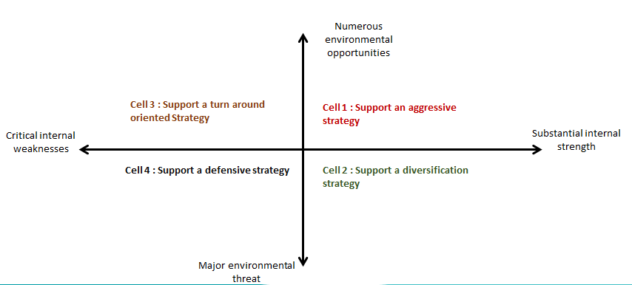
Analisis SWOT
Peluang (Opportunities) :
PT. Indocement Tunggal Prakarsa memiliki peluang untuk meningkatkan jumlah produksi, karena terjadi peningkatan permintaan semen.
PT Indocement Tunggal Prakarsa memiliki peluang untuk meningkatkan pangsa pasar serta ekspansi, karena dipermudahnya regulasi yang ada.
Peluang pasar semakin meningkat khususnya di daerah selain Jawa Barat.
Ancaman (Threats) :
Adanya produk semen dengan harga murah menjadi ancaman bagi PT Indocement Tunggal Prakarsa
Ancaman dari kompetitor yang kompetitif
Ancaman adanya competitor asing yang tertarik berinvestasi di Indonesia
Ketersediaan bahan baku yang semakin menipis menjadi ancaman bagi perusahaan
Meningkatnya competitor menjadi sebuah ancaman bagi perusahaan

Slide 19
Analisis EFAS dan IFAS Kompetitor
PT. Holcim
“Tiada Istilah pensiun bagi Entrepreneur. Entrepreneur adalah pahlawan Ekonomi”
Matriks IFAS (Internal Factor Analysis Strategy)
Kekuatan
Kelemahan
No | Internal Factor Analysis Strategy | Bobot | Rating | Skor
1 | Memiliki lebih dari 43 waralaba dan sekitar 9.000 toko bangunan yang tersebar diseluruh pulau jawa. | 0,08 | 3 | 0,24
2 | Memiliki predikat kualitas semen terbaik ketiga di Indonesia. | 0,06 | 3 | 0,18
3 | Peningkatan ekuitas merek holcim | 0,06 | 3 | 0,18
4 | Sering diadakan seminar secara berkala mengenai industry kontruksi | 0,08 | 3 | 0,24
5 | Pelayanan konsumen dan pemesanan bisa dijangkau pelanggan melalui via telephone. | 0,06 | 3 | 0,18
6 | Tercatat telah memperoleh penghargaan dibidang lingkungan dalam sustainable Development Reporting Awards | 0,06 | 3 | 0,18
7 | Memiliki fasilitas seperti batching plant dan capsule truck | 0,06 | 3 | 0,18
8 | Memiliki banyak pabrik di beberapa kota besar lancar dan memiliki beberapa anak perusahaan sehingga distribusi lancar. | 0,08 | 3 | 0,24
 | Total | 0,54 | 24 | 1,62
No | Internal Factor Analysis Strategy | Bobot | Rating | Skor
1 | Terdapat HB / policy HI sehingga pemasaran tidak dapat dilakukan secara independen dan meluas. | 0,27 | 3 | 0,81
2 | Ekspansi hanya bisa dilakukan didaerah yang tercakup dalam logistic semen curah | 0,27 | 2 | 0,36
3 | Pasar utama masih berada di kota besar sehingga untuk distribusi ke kota-kota kecil berdampak pada harga jual | 0,27 | 3 | 0,81
 | Total | 0,81 | 8 | 1,98

Slide 20
“Bisnis yang hanya tentang uang adalah bisnis yang jelek”
PT. Holcim
Matriks EFAS (Eksternal Factor Analysis Strategy)
Peluang
Ancaman
No | Eksternal Factor Analysis Strategy | Bobot | Rating | Skor
1 | Operasi holcim beton redymix sebagai saluran untuk memperbaiki pasar aggregate. | 0,16 | 3 | 0,48
2 | Mempunyai reserve/ cadangan bahan baku yang siap untuk di eksploitasi | 0,22 | 3 | 0,66
3 | Pesaing RMX Jawa Timur tidak menjadi model inovasi. | 0,16 | 2 | 0,32
4 | Ada beberapa proyek infrastruktur akan terus dikembangankan oleh pemerintah. | 0,22 | 3 | 0,66
 | Total | 0,76 | 11 | 2,12
No | Eksternal Factor Analysis Strategy | Bobot | Rating | Skor
1 | Apresiasi rendah oleh pelanggan Jawa Timur untuk holcim yang berstandart tinggi.(OHS,Lingkungan, Inovasi,dll) | 0,33 | 2 | 0,66
2 | Entry barrier, operasi batching plan dan quarry batu dapat dimiliki oleh siapa saja, kapan saja, dan dimana saja. | 0,33 | 3 | 0,99
3 | Jawa Timur memiliki harga pasar sensitive. | 0,33 | 2 | 0,66
 | Total | 0,99 | 7 | 2,31

Slide 21
“Tetaplah merasa bodoh agar kita belajar, tetaplah merasa lapar supaya kita berusaha
PT. Semen Gresik
Matriks IFAS (Internal Factor Analysis Strategy)
Kekuatan
Kelemahan
No | Internal Factor Analysis Strategy | Bobot | Rating | Skor
1 | PT Semen Gresik merupakan BUMN (Badan Usaha Milik Negara) | 0.21 | 4 | 0,84
2 | Lokasi pabrik yang strategis | 0,14 | 3 | 0,42
3 | Memiliki SDM yang kompetitif dan berkualitas | 0,21 | 3 | 0,36
4 | Seluruh penjuru daerah pemasaran | 0,14 | 3 | 0,42
5 | Sarana promosi yang menyeluruh ke berbagai media. | 0,14 | 3 | 0,42
6 | Memiliki sumber dana dari pemerintah Republik Indonesia | 0,14 | 3 | 0,42
 | Total | 0,98 | 19 | 2,88
No | Internal Factor Analysis Strategy | Bobot | Rating | Skor
1 | Kebijakan harga yang masih bergantung pada brain. | 0.6 | 1 | 0,6
2 | Daerah pemasaran yang belum menjangkau seluruh wilayah Indonesia | 0,3 | 1 | 0,3
 | Total | 0,9 | 2 | 0,9

Slide 22
“Bisnis yang bagus adalah bisnis yang dijalankan”
PT. Semen Gresik
Matriks EFAS (Eksternal Factor Analysis Strategy)
Peluang
Ancaman
No | Eksternal Factor Analysis Strategy | Bobot | Rating | Skor
1 | Rencana pembangunan pabrik baru | 0.2 | 4 | 0,8
2 | Rencana pembangunan pembangkit listrik | 0,2 | 4 | 0,8
3 | Jumlah penduduk yang meningkat | 0,2 | 3 | 0,6
4 | Perkembangan teknologi | 0,2 | 3 | 0,6
5 | Segmen pasar berbagai kalangan dan golongan | 0,2 | 2 | 0,4
 | Total | 0,10 | 16 | 3,2
No | Eksternal Factor Analysis Strategy | Bobot | Rating | Skor
1 | Pertumbuhan ekonomi | 0.1 | 2 | 0,2
2 | Perkembangan politik yang tidak stabil | 0,2 | 1 | 0,2
3 | Suply bahan baku batu kapur dari alam yang terbatas | 0,3 | 2 | 0,6
4 | PT.Semen gresik memiliki banyak pesaing | 0,3 | 1 | 0,3
 | Total | 0,9 | 6 | 1,3

Slide 23
CPM Indocement Tunggal Prakasa
“Sedikit lebih beda lebih baik daripada sedikit lebih baik”
No | Faktor Penting | Bobot | PT Indocement |  | PT Holcim |  | PT Semen Gresik
 |  |  | Rating | Skor | Rating | Skor | Rating | Skor
1 | Iklan | 0,10 | 2 | 0,20 | 3 | 0,30 | 1 | 0,10
2 | Kualitas Produk | 0,10 | 2 | 0,20 | 4 | 0,40 | 3 | 0,30
3 | Daya Saing Harga | 0,10 | 3 | 0,30 | 2 | 0,20 | 3 | 0,30
4 | Manajemen | 0,10 | 3 | 0,30 | 4 | 0,40 | 3 | 0,30
5 | Posisi Keuangan | 0,15 | 3 | 0,45 | 2 | 0,30 | 3 | 0,45
6 | Loyalitas Konsumen | 0,15 | 4 | 0,60 | 3 | 0,45 | 3 | 0,45
7 | Ekspansi Global | 0,10 | 3 | 0,30 | 4 | 0,40 | 2 | 0,20
8 | Pangsa Pasar | 0,20 | 2 | 0,40 | 3 | 0,60 | 2 | 0,40
 | Total | 1,00 |  | 2,75 |  | 3,05 |  | 2,50
Competitve Profile Matrix
Berdasarkan CPM dapat diketahui bahwa PT Holcim lebih unggul dari pada PT Indocement dan PT Semen Gresik. Pada faktor Iklan, Kualitas Produk, Manajemen, Ekspansi Global, PT Holcim lebih unggul.

Slide 24
Sasaran Jangka Panjang
(Balance Scorecard)
Balance Scorecard | Objective | Measurement | Target
Financial Perspective | Profitability; | - ROE (Return on Equity) - Net Profit Margin - Net Income Margin - Efisiensi biaya produksi | 10% 10% 10% 5%
Customer Perspective | Products & Services | - Pangsa Pasar - Kepuasan Pelanggan - Peningkatan loyalitas pelanggan | 5% 10% 5%
Internal Business | Operational Quality | - Ekuitas merek yang kuat - Kualitas produk yang baik - Kapasitas produksi | 10% 5% 15%
Learning & Growth | HR Development; | - Pendidikan dan pelatihan karyawan secara berkala - Produktivitas karyawan | 5% 10%

Slide 25
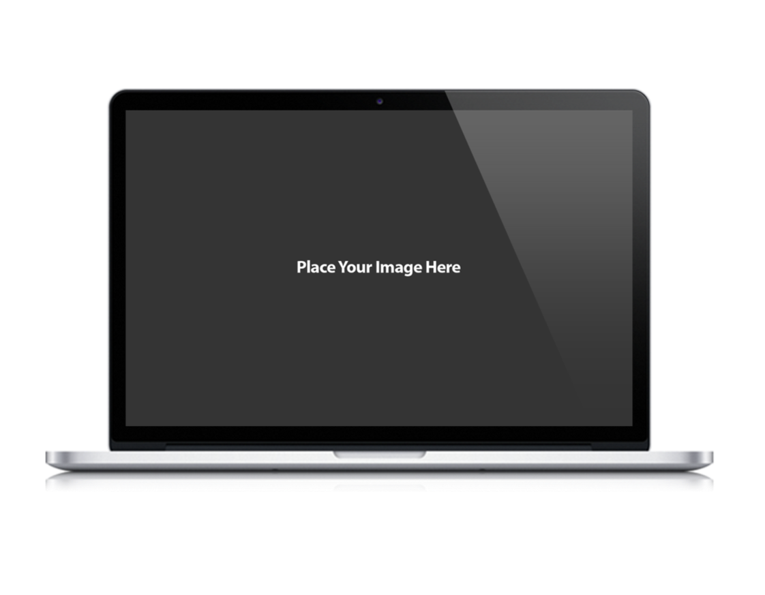
Strategi Alternatif PT Indocement Tunggal Prakasa
“Experience is what you get when you don’t get what you want”
Market Penetration
Market Development
Product Development

Slide 26
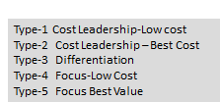
Generic Strategic Porter PT Indocement Tunggal Prakasa
“Anyone who can manage change can manage anything”
Dari Generic Stretegic Porter dapat diketahui bahwa PT Indocement Tunggal Prakarsa menerapkan strategi tipe 3, yaitu Diferensiasi

Slide 27
THANK YOU
Leave a Like
Comment
Ask a question
Apreciation

